Slide 1
et les familles de mots

Slide 2
Salut!
Aimes-tu jouer comme moi?
Je joue au ballon, au parc, à l’ordinateur, avec mes amis et même avec les mots.
Hé oui, les mots! J’aime faire des rimes comme : « Le ballon sur le balcon de Gédéon. », amusant!
© Nathalie Chapleau

Slide 3
J’aime trouver des mots qui commencent pareil comme :
« La tomate sur la tête de Tristan. », drôle!
Aussi, j’aime chercher les familles de mots :
« Le laitier prend du lait dans la laiterie. ». Wow! « Lait, laitier et laiterie » ce sont des mots de même famille.
Voudrais-tu jouer avec moi et les mots?
© Nathalie Chapleau

Slide 4
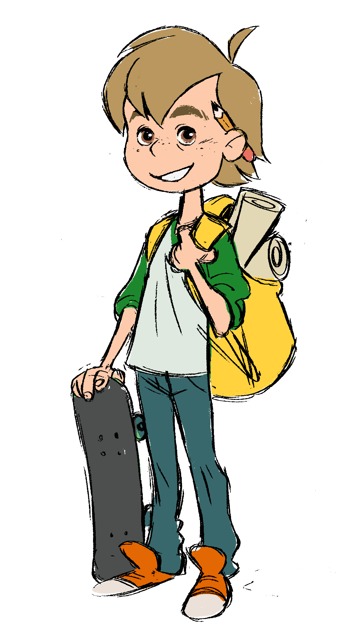
Je le savais que tu voudrais jouer avec moi!
Ton premier défi est de trouver des familles de mots.
Ho! Sais-tu ce qu’est une famille de mots?
Je te donne un indice : fleur, fleuriste, fleuristerie sont des mots de même famille.
Tu veux un autre indice? Grand, grandir, grandiose sont dans la même famille.
As-tu deviné ce qu’est une famille de mots?
Une famille de mots regroupe tous les mots formés à partir d’un mot de base qui te fait penser à une même idée. Le mot de base, c’est le petit mot comme « fleur ».
Ton premier défi est de trouver les mots qui font partie de la famille du mot « ami ».
Amuse-toi!
© Nathalie Chapleau

